Slide 1
AI应用框架的技术选型与验证
研究手段和方法：
现有重要人工智能框架简析：
随着深度学习技术发展的突飞猛进和应用的普及，机器学习框架市场也渐渐度过了初期野蛮生长的阶段，目前活跃的机器学习框架主要是 PyTorch 和TensorFlow。
TensorFlow： Google，社区支持高，工业界主流，支持Python和C++，声明式编程，支持Keras框架，生态丰富
PyTorch：Facebook，社区支持高，学术界主流，支持Python，命令式编程，采用动态计算图，包含Caffe2
Notes:
TensorBoard应用，可以监控运行过程，可视化计算图；
TF Serving 支持模型在生产环境部署；

Slide 2
AI应用框架的技术选型与验证
研究手段和方法：分布式训练
并行方式有数据并行和模型并行
调度方式有集中式(参数服务器）和去中心化调度(RingAllReduce）
参数更新方式有同步和异步两种
Notes:
RingAllReduce是同步，PS可以是同步也可以是异步

Slide 3
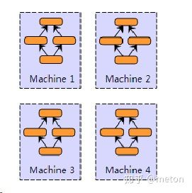
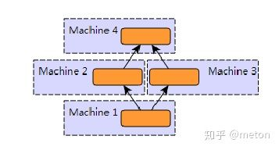
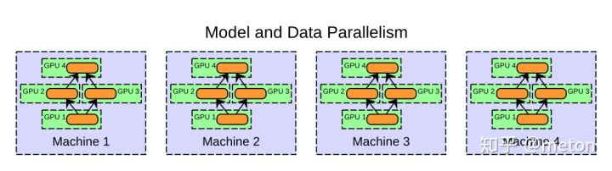
AI应用框架的技术选型与验证
研究手段和方法：分布式训练
并行方式有数据并行和模型并行
数据并行
模型并行
数据并行+模型并行
Notes:
社区支持度
语言支持
性能
支持的网络
分布式模型下的GPU利用率

Slide 4
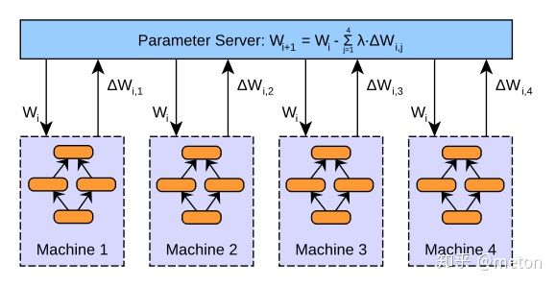
AI应用框架的技术选型与验证
研究手段和方法：分布式训练架构
Parameter Server^{[1]}架构：是深度学习最常采用的分布式训练架构。
在PS架构中，集群中的节点被分为两类：parameter server和worker。其中parameter server存放模型的参数，而worker负责计算参数的梯度。
在每个迭代过程，worker从parameter sever中获得参数，然后将计算的梯度返回给parameter server，parameter server聚合从worker传回的梯度，然后更新参数，并将新的参数广播给worker。
PS架构中，当worker数量较多时，ps节点的网络带宽将成为系统的瓶颈。
[1] M.Li, D.G. Andersen. Scaling distributed machine learning with the parameter server. 2014 OSDI.
Notes:
社区支持度
语言支持
性能
支持的网络
分布式模型下的GPU利用率

Slide 5
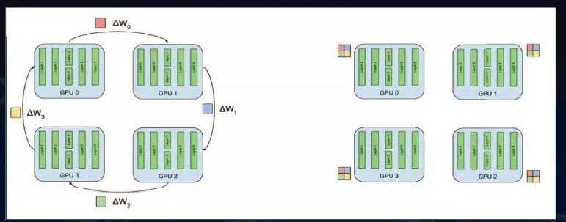
AI应用框架的技术选型与验证
研究手段和方法：分布式训练架构
Ring AllReduce架构^{[1]}
Ring AllReduce架构中各个设备都是worker，没有中心节点来聚合所有worker计算的梯度。 Ring AllReduce算法将 device 放置在一个逻辑环路（logical ring）中。每个 device 从上行的device 接收数据，并向下行的 deivce 发送数据，因此可以充分利用每个 device 的上下行带宽。
Ring Allreduce的训练速度基本上线性正比于GPUs数目（worker数）。
[1] https://andrew.gibiansky.com/blog/machine-learning/baidu-allreduce/
Notes:
社区支持度
语言支持
性能
支持的网络
分布式模型下的GPU利用率

Slide 6
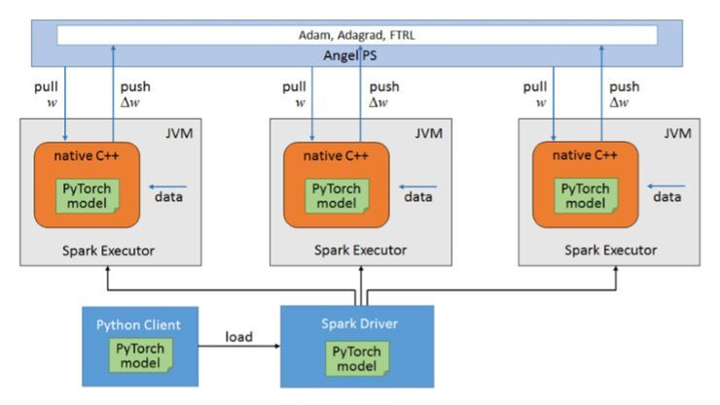
AI应用框架的技术选型与验证
研究手段和方法：分布式训练架构
Angle: 大规模机器学习的Parameter Server
支持Yarn，K8s 调度；
提供一个跨平台的模型服务框架，支持 Angel、PyTorch 和 Spark 的模型
Notes:
社区支持度
语言支持
性能
支持的网络
分布式模型下的GPU利用率

Slide 7
AI应用框架的技术选型与验证
研究手段和方法：TensorFlow分布式
Estimator API具备如下优势：
基于Estimator编写的代码，可运行在单机和分布式环境中，不用区别对待
简化了模型开发者之间共享部署，它提供了标准的模型导出功能，可以将训练好的模型直接用于TensorFlow-Serving等在线服务
提供全套的分布式训练生命周期管理，自动初始化变量、处理异常、创建检查点文件并从故障中恢复、以及保存TensorBoard 的摘要等
提供了一系列开箱即用的常见Estimator，例如DNNClassifier，LinearClassifier等
使用Estimator编写完应用后，可以直接单机上运行，如果需要将其部署到分布式环境运行，则需要在每个节点执行代码前设置集群的TF_CONFIG环境变量
Notes:
确定Worker和Parameter Server的比例
处理增加的TF程序复杂性

Slide 8
AI应用框架的技术选型与验证
研究手段和方法：TensorFlow分布式
TF_CONFIG定义：集群cluster中一般有多个worker，需要指定其中一个worker为主节点（chief），chief节点会执行一些额外的工作，比如模型导出之类的。在PS分布式架构环境中，还需要定义ps节点。
cluster = {
'chief': ['host0:2222’],
'ps': ['host1:2222', 'host2:2222’],
'worker': ['host3:2222', 'host4:2222', 'host5:2222’]
}
# Example of non-chief node:
os.environ['TF_CONFIG'] = json.dumps( {'cluster': cluster, 'task': {'type': 'worker', 'index': 1}})
# Example of chief node:
os.environ['TF_CONFIG'] = json.dumps( {'cluster': cluster, 'task': {'type': 'chief', 'index': 0}})
# Example of evaluator node (evaluator is not part of training cluster)
os.environ['TF_CONFIG'] = json.dumps( {'cluster': cluster, 'task': {'type’:
'evaluator', 'index': 0}})
Notes:
社区支持度
语言支持
性能
支持的网络
分布式模型下的GPU利用率

Slide 9
AI应用框架的技术选型与验证
研究手段和方法：TensorFlow分布式
Tensorflow分布式训练的支持主要是通过 tf.distribute.Strategy 来实现
Training API | MirroredStrategy | TPUStrategy | MultiWorkerMirroredStrategy | CentralStorageStrategy | ParameterServerStrategy | OneDeviceStrategy
Keras API | Supported | Experimental support | Experimental support | Experimental support | Supported planned post 2.0 | Supported
Custom training loop | Experimental support | Experimental support | Support planned post 2.0 | Support planned post 2.0 | No support yet | Supported
Estimator API | Limited Support | Not supported | Limited Support | Limited Support | Limited Support | Limited Support
Notes:
确定Worker和Parameter Server的比例
处理增加的TF程序复杂性

Slide 10
AI应用框架的技术选型与验证
研究手段和方法：TensorFlow分布式
Tensorflow分布式训练的支持主要是通过 tf.distribute.Strategy 来实现
MirroredStrategy : 支持多张GPU在同一个机器上的同步训练方法
每个显卡会收到tf.data.Dataset传来的数据，独立计算梯度，然后采用all-reduce的方法进行同步更新。多个显卡在通信时默认使用Nvidia NCCL进行。
MultiWorkerMirroredStrategy : 多机器同步训练，在每一个device上存储一份模型的备份（实验阶段）
ParameterServerStrategy : Tensorflow最初的分布式训练方法，使用PS进行多机器分布式训练
Notes:
MultiWorkerMirroredStrategy
RING: TensorFlow's ring algorithms for all-reduce and all-gather.
NCCL: Use ncclAllReduce for all-reduce, and ring algorithms for all-gather.

Slide 11
AI应用框架的技术选型与验证
研究手段和方法：TensorFlow分布式
TensorFlow on Spark
只需不到10行代码更改即可轻松迁移现有TensorFlow程序；
支持所有TensorFlow功能：同步/异步训练，模型/数据并行性，推理和TensorBoard；
服务器到服务器直接通信在可用时可以更快地学习；
允许HDFS上的数据集供Spark和Tensorflow使用；
与现有的Spark数据处理流水线轻松集成。
Notes:
确定Worker和Parameter Server的比例
处理增加的TF程序复杂性

Slide 12
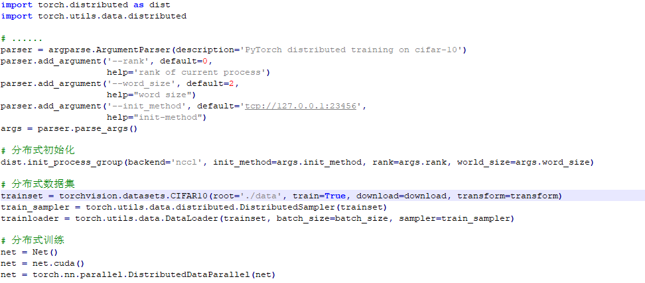
AI应用框架的技术选型与验证
研究手段和方法：PyTorch 分布式
Pytorch 中通过 torch.distributed 包提供分布式支持，采用RingAllReduce
Notes:
torch.nn.DataParallel 已经提供数据并行的支持，但是其不支持多机分布式训练

Slide 13
AI应用框架的技术选型与验证
研究手段和方法：PyTorch 分布式
通信库，分别可以选mpi，gloo和nccl
Backend | gloo |  | mpi |  | nccl
Device | CPU | GPU | CPU | GPU | CPU | GPU
send | ✓ | ✘ | ✓ | ? | ✘ | ✘
recv | ✓ | ✘ | ✓ | ? | ✘ | ✘
broadcast | ✓ | ✓ | ✓ | ? | ✘ | ✓
all_reduce | ✓ | ✓ | ✓ | ? | ✘ | ✓
reduce | ✓ | ✘ | ✓ | ? | ✘ | ✓
all_gather | ✓ | ✘ | ✓ | ? | ✘ | ✓
gather | ✓ | ✘ | ✓ | ? | ✘ | ✘
scatter | ✓ | ✘ | ✓ | ? | ✘ | ✘
barrier | ✓ | ✘ | ✓ | ? | ✘ | ✓
NCLL 适用分布式GPU训练；
Gloo 适用于分布式CPU训练；
MPI，必须从源码编译 Pytorch
Notes:
MPI supports CUDA only if the implementation used to build PyTorch supports it.
GPU InfiniBand 使用 NCLL

Slide 14
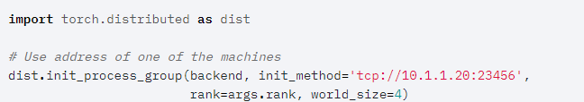
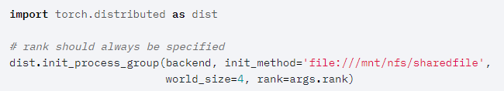
AI应用框架的技术选型与验证
研究手段和方法：PyTorch 分布式
初始process group方式：
TCP
共享文件系统
环境变量
指定MASTER_PORT，MASTER_ADDR ，WORLD_SIZE，RANK 四个环境变量
Notes:
相当于获取到集群的信息

Slide 15
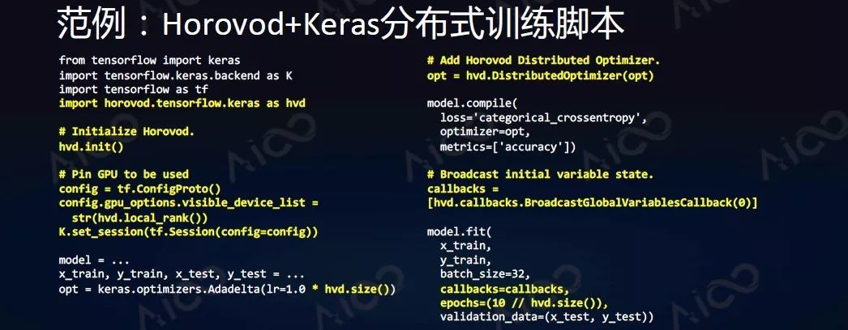
AI应用框架的技术选型与验证
研究手段和方法：horovod
Uber开源的分布式训练框架，
分布式代码更直接，代码修改更少
MPI 模型(ring-allreduce) 替代分布式的TensorFlow和参数服务器
Python框架，支持多种分布式框架 TensorFlow, Keras, PyTorch 和 MXNet
Notes:
社区支持度
语言支持
性能
支持的网络
Ring-Allreduce是带宽最优

Slide 16
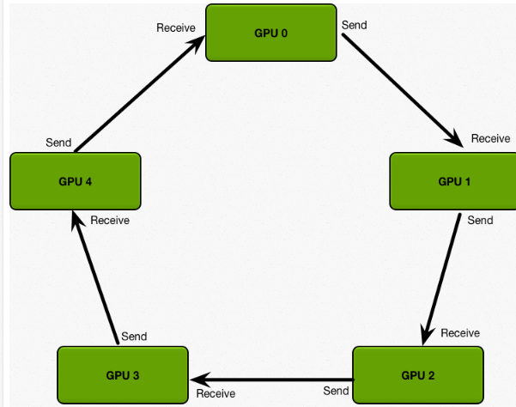
RingAllReduce

Slide 17
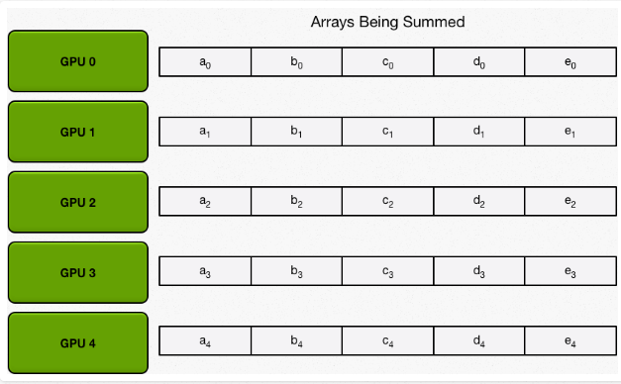
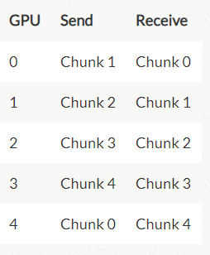
RingAllReduce
The Scatter-Reduce

Slide 18
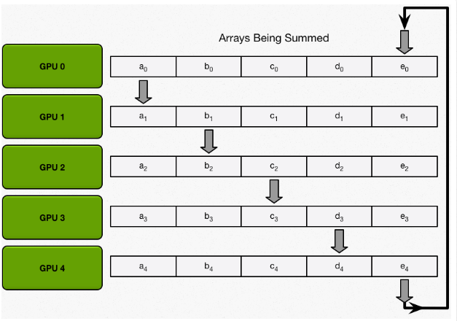
RingAllReduce
The Scatter-Reduce

Slide 19
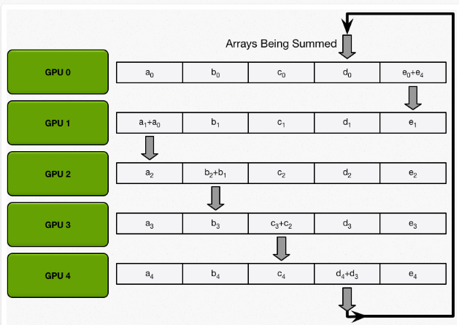
RingAllReduce
The Scatter-Reduce

Slide 20
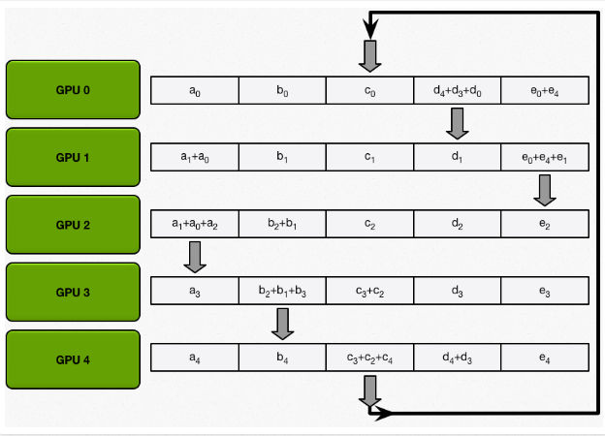
RingAllReduce
The Scatter-Reduce

Slide 21
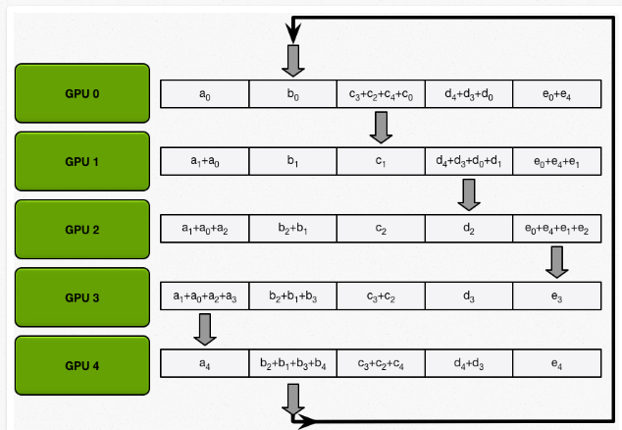
RingAllReduce
The Scatter-Reduce

Slide 22
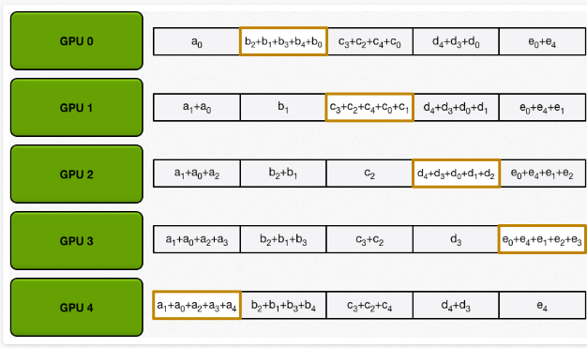
RingAllReduce
The Scatter-Reduce

Slide 23
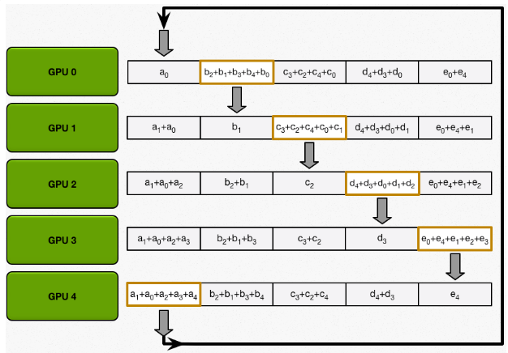
RingAllReduce
The Allgather

Slide 24
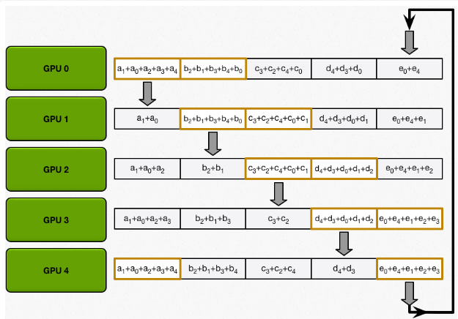
RingAllReduce
The Allgather

Slide 25
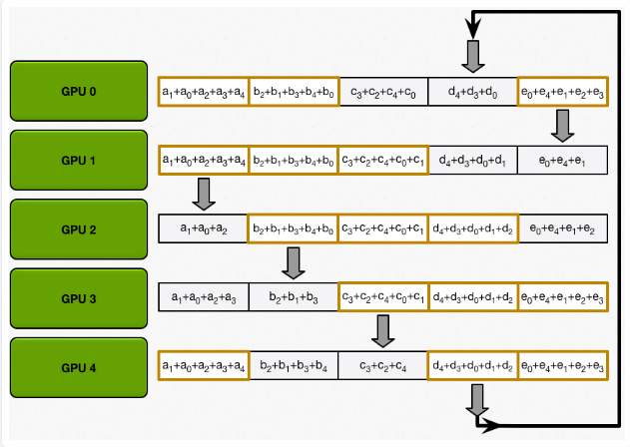
RingAllReduce
The Allgather

Slide 26
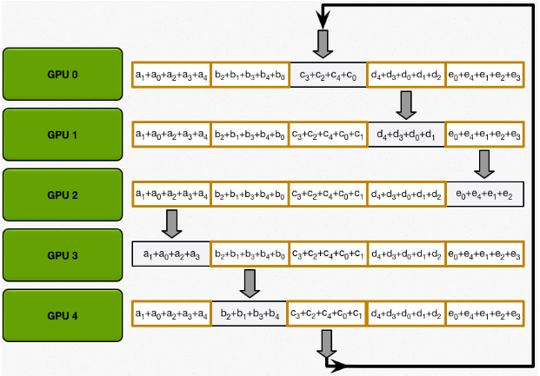
RingAllReduce
The Allgather

Slide 27
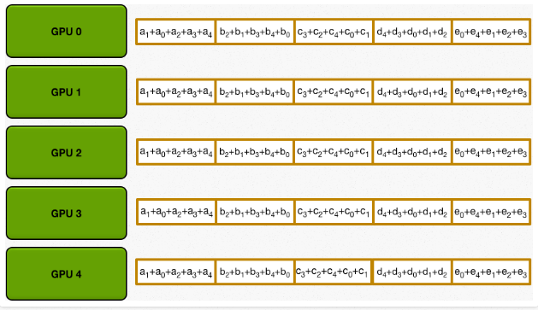
RingAllReduce
The Allgather

Slide 28
RingAllReduce
数据传输量=2(N−1)K/N
K : 参数个数
N : GPU个数

